Slide 1
第一讲 数据的描述性分析
一、数据的数字特征
二、数据的分布
三、多元数据的数字特征与相关分析

Slide 2
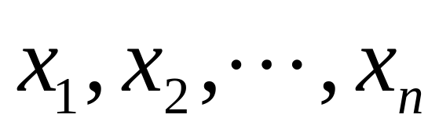
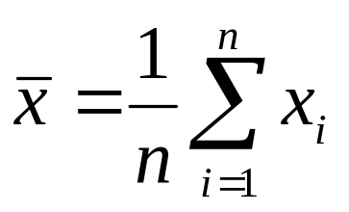
1.1 数据的数字特征
1.1.1 均值、方差等数字特征
设观测值为
1. 均值

Slide 3
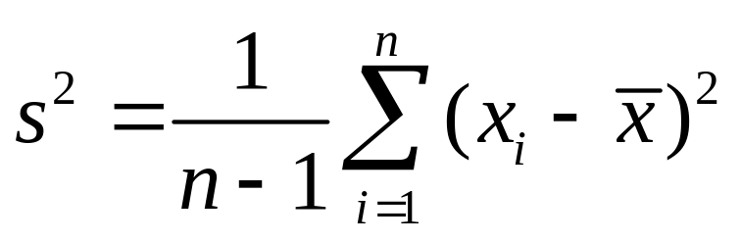
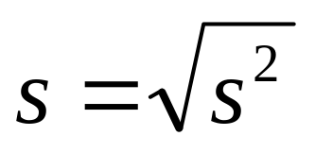
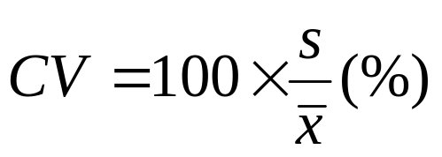
2. 方差、标准差、变异系数

Slide 4
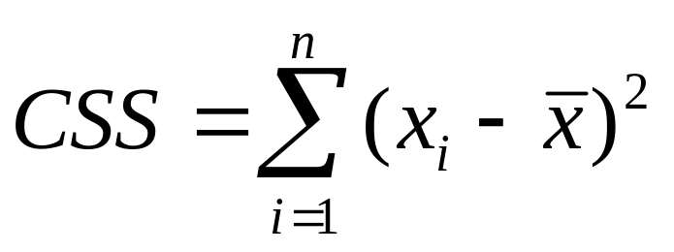
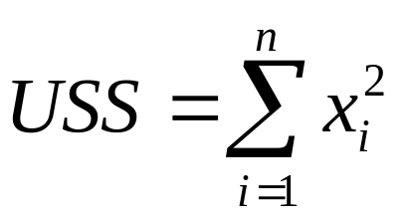
校正平方和
未校正平方和

Slide 5
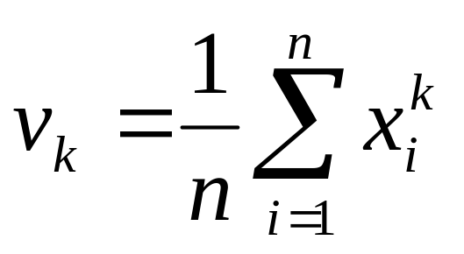
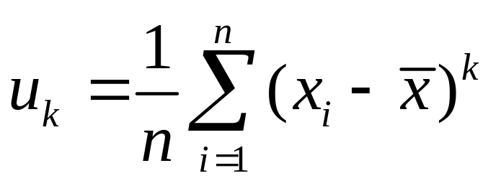
3. 偏度与峰度
k阶原点矩
k阶中心矩

Slide 6
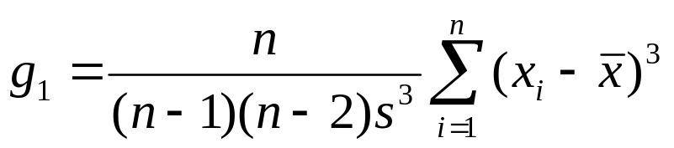
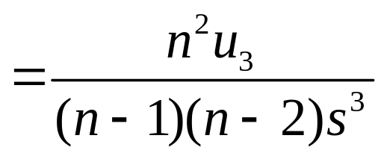
偏度：刻画数据对称性的指标
偏向左
< 0
对 称
＝ 0
偏向右
> 0
频
数
频
数
频
数
关于均值对称的数据其偏度为0，右侧更分散的数据偏度为正，否则为负

Slide 7
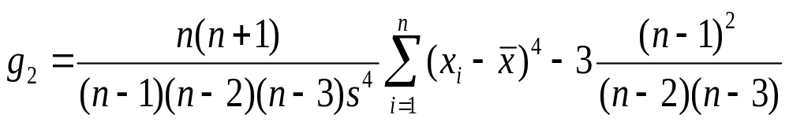
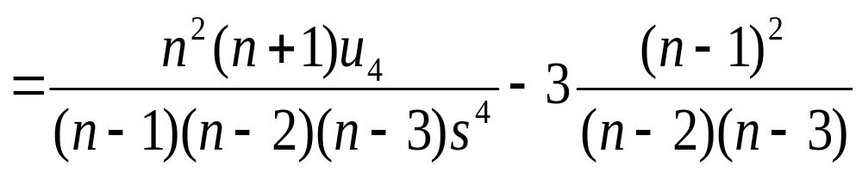
峰度

Slide 8
当数据的总体分布为正态分布时,峰度为0
当分布较正态分布的尾部更分散时, 峰度
为正,否则峰度为负.
当峰度为正时,两侧极端数据较多;
当峰度为负时,两侧极端数据较少.

Slide 9
proc means data=k1 n mean std var min max range sum uss css skewness kurtosis;
var x;
run;
例1. 从19个杆塔上的普通盘形绝缘子测得该层电导率（μs ）的数据如下：
9.89 8.00 6.40 6.17 5.39 7.27 9.08
10.40 11.20 8.75 6.45 11.90 10.30 9.58
9.24 7.75 6.20 8.95 8.33
计算均值, 方差, 标准差, 变异系数, 偏度, 峰度。

Slide 10
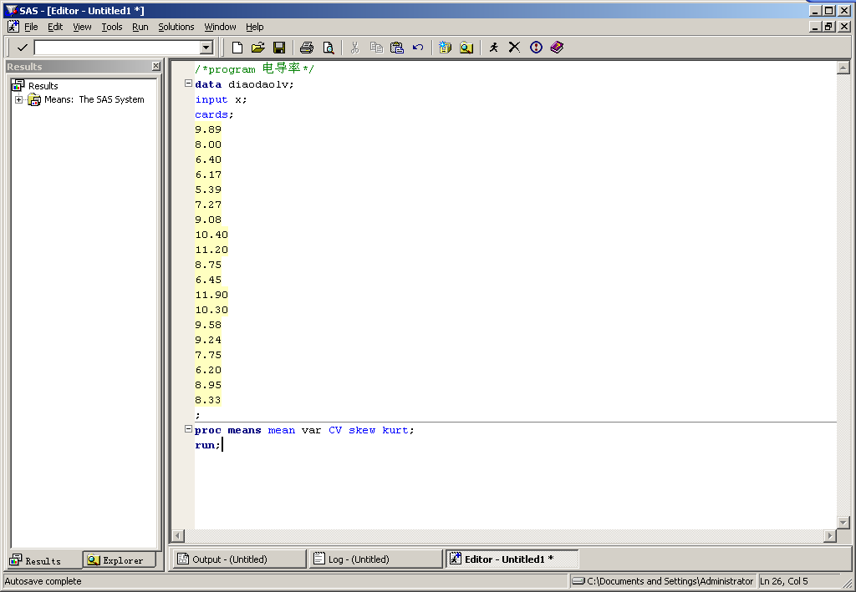

Slide 11
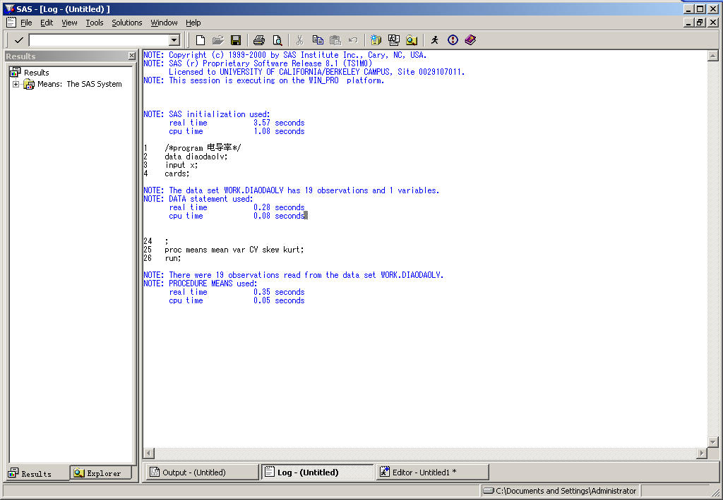

Slide 12
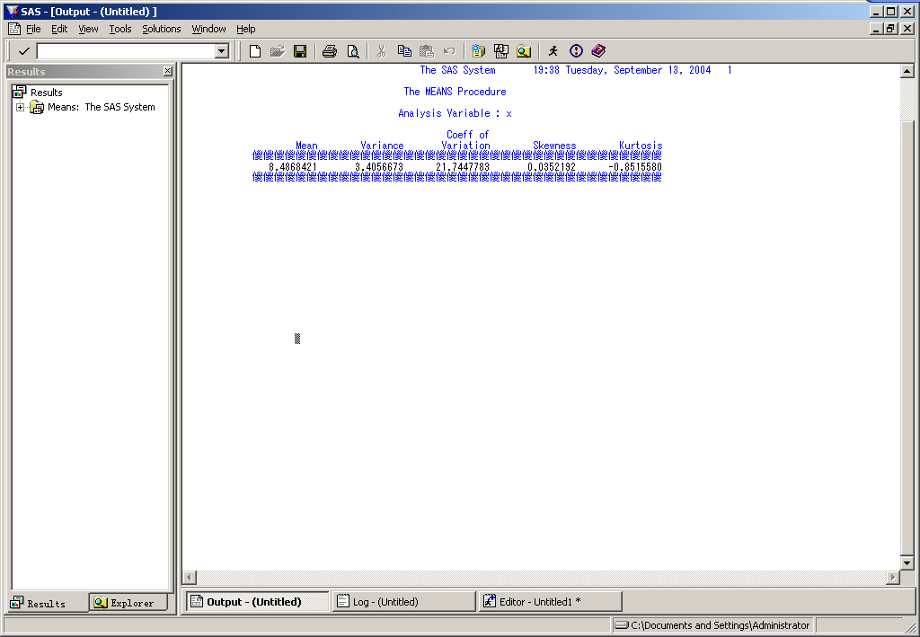

Slide 13
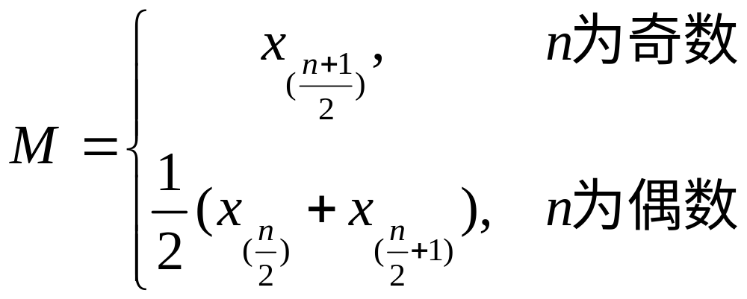
1.1.2 中位数、分位数、三均值与极差
1. 中位数与极差
中位数：描述数据中心位置的数字特征

Slide 14
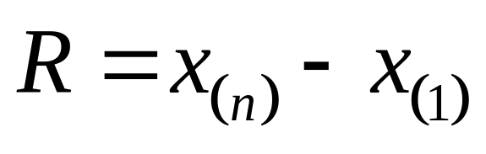
极差：描述数据分散性的数字特征
例2 考虑下列样本 5 3 11 3 1 7 8，
写出次序统计量，并求中位数、极差。

Slide 15
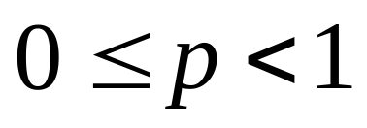
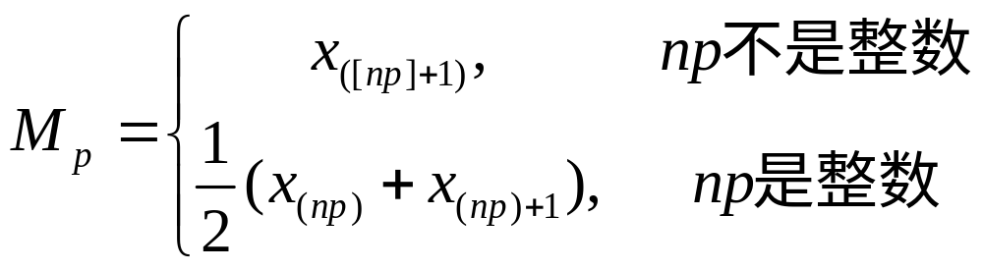
2. 分位数
样本
其中[np]表示np的整数部分

Slide 16
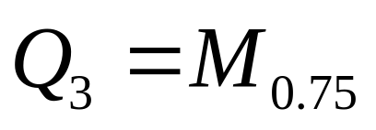
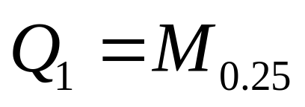
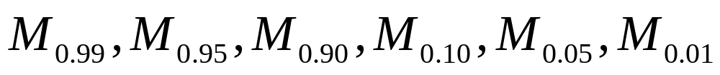
上四分位数
下四分位数
下列分位数也在实际应用中经常用到：

Slide 17
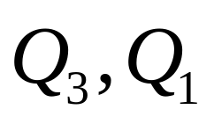
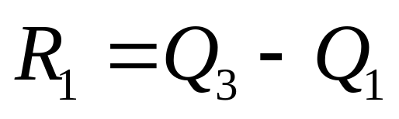
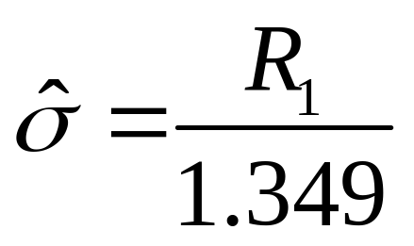
例3（续例1.2）计算例1.2数据的
及
四分位极差（或半极差）
四分位标准差:
可以作为数据分散性的稳健度量

Slide 18
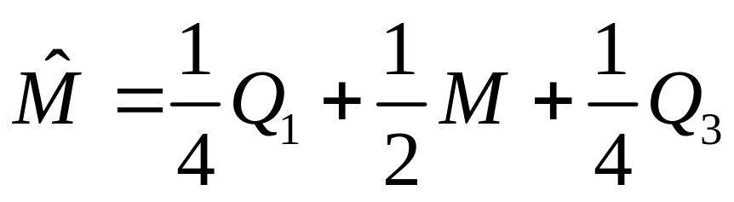
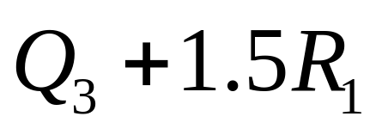
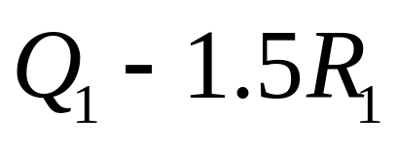
三均值：
上截断点：
下截断点：
在探索性数据分析中,有一种判断数据异常值
的简单方法,大于上截断点的数据为特大值,小
于下截断点的数据为特小值,两者皆为异常值.

Slide 19
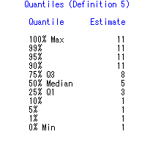
proc univariate data=k1;
var x;
run;

Slide 20
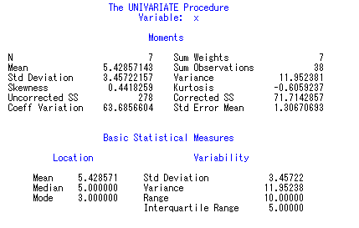

Slide 21
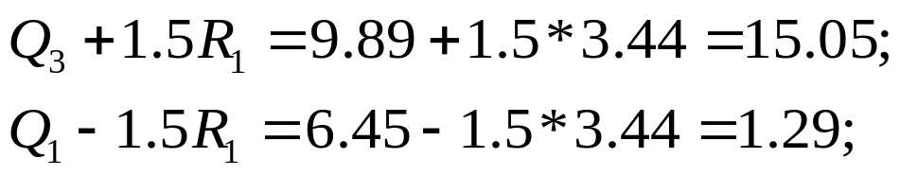
续例1
上、下截断点分别为1.29和15.05，故数据无异常值。
原始数据：9.89 8.00 6.40 6.17 5.39 7.27 9.08 10.40 11.20 8.75 6.45 11.90 10.30 9.58
9.24 7.75 6.20 8.95 8.33

Slide 22
二、数据的初步分析
1. 直方图、经验分布函数、QQ图
2. 茎叶图、箱线图及五数总括
3. 正态性检验与分布拟合检验

Slide 23
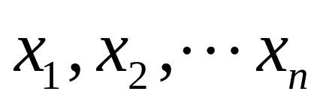
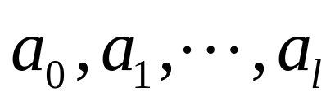
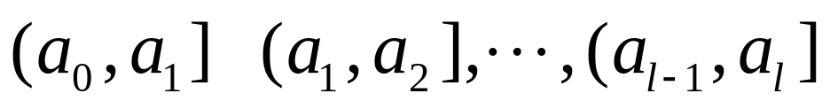
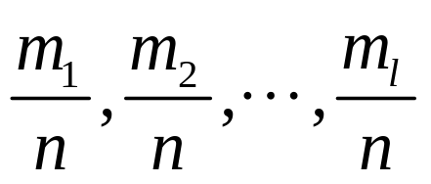
作直方图的步骤:
1) 将
,分成l组,分点为
(各组组距可以不相等).为确定起见,把各组取为左
开右闭区间,为
2)落在各组的频率为:
3)以组距为底边,相应组的频率/组距为高,建立
小矩形.即得总体的直方图.

Slide 24
实例
  从19个杆塔上的普通盘形绝缘子测得该层电导
  率（us）的数据如下：
  8.00 6.40 6.17 5.39 7.27 9.08 10.40 11.20 8.75
6.45 11.90 10.30 9.58 9.24 7.75 6.20 8.95 8.33
试做出直方图。

Slide 25
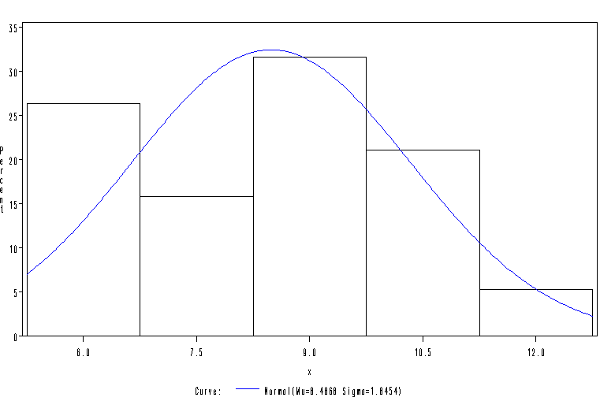
直方图

Slide 26


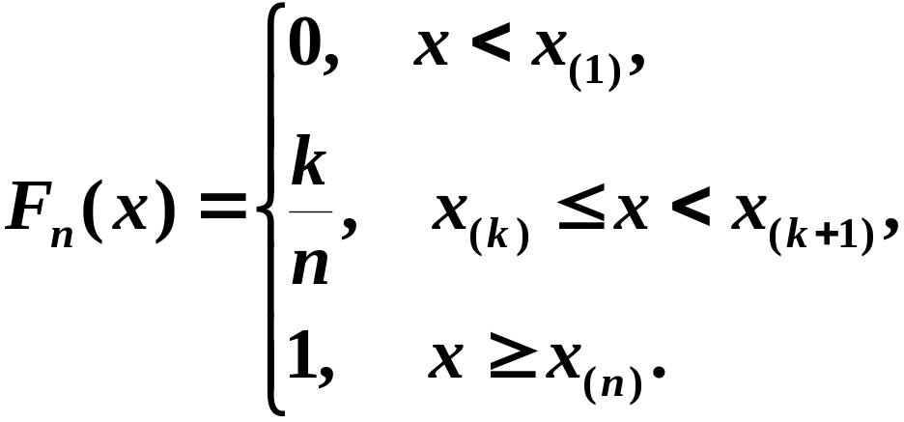
经验分布函数

Slide 27
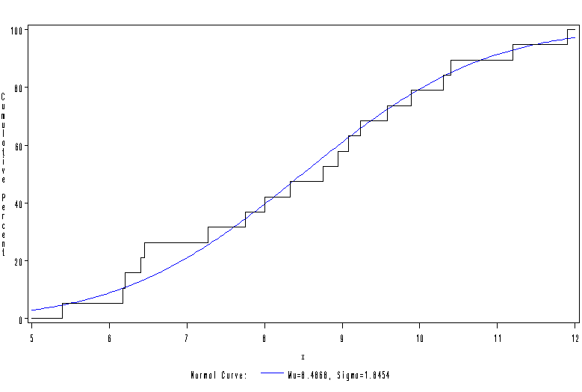
经验分布函数

Slide 28
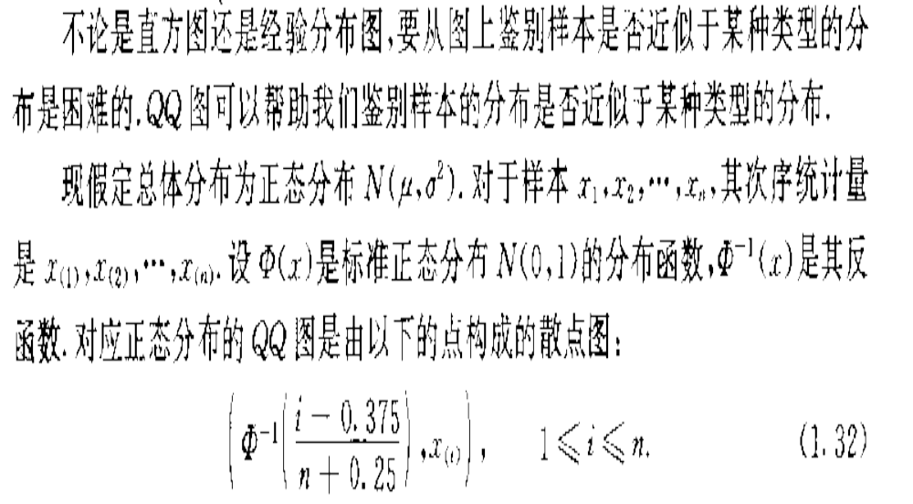

Slide 29
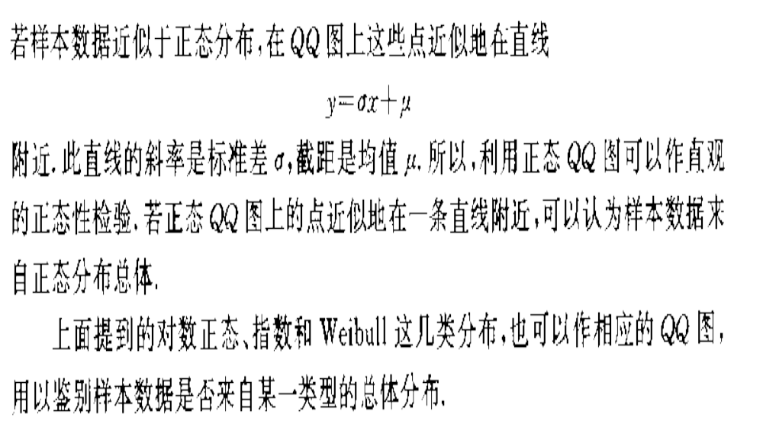

Slide 30
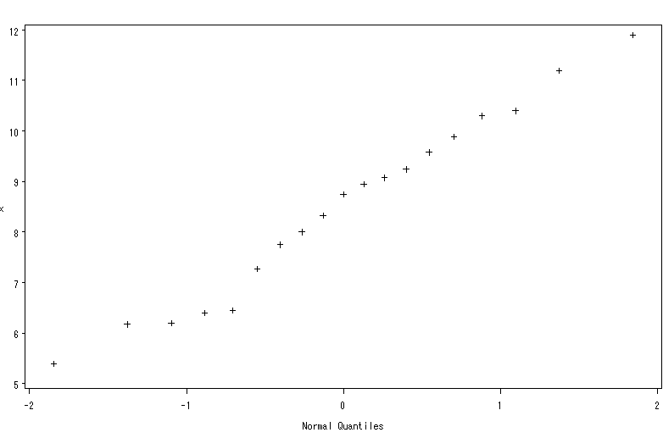
QQ图

Slide 31
茎叶图
例1.4 某班有31个学生,某门课程的考试
成绩如下:
25 45 50 54 55 61 64 68 72 75 75
78 79 81 83 84 84 84 85 86 86
86 87 89 89 89 90 91 91 92 100
做出其茎叶图。

Slide 32
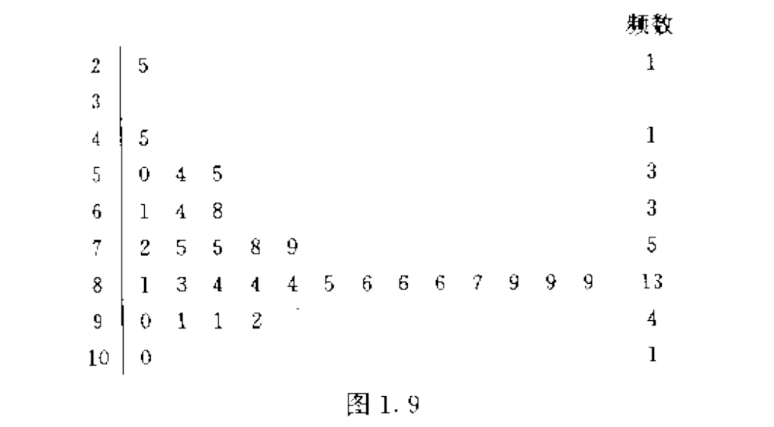

Slide 33
与直方图比较，其特点为：
1)与直方图一样,可以直观地看出数据的分布状况.
又茎叶图用了所有数据,即没有信息损失.从茎叶图
分析,可大致直观地看出这批数据是否接近对称,分
散性如何,是否有异常值,数据中是否有间隙,等等.
2)利用茎叶图,很自然地可以对所有数据排序. 从
茎叶图可以看出由原始数据得到的次序统计量.

Slide 34
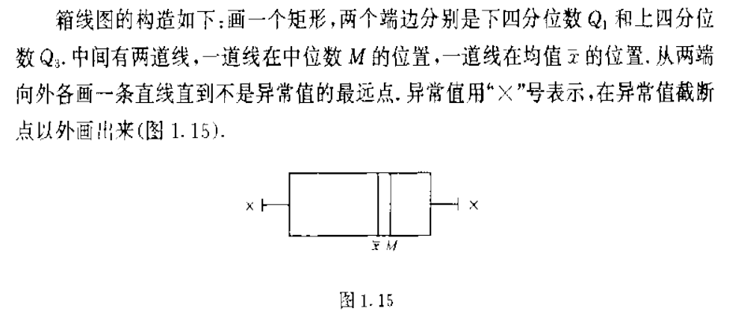
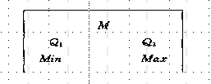
箱线图：能够直观简洁地展现数据分布的主要特征
五数总括

Slide 35
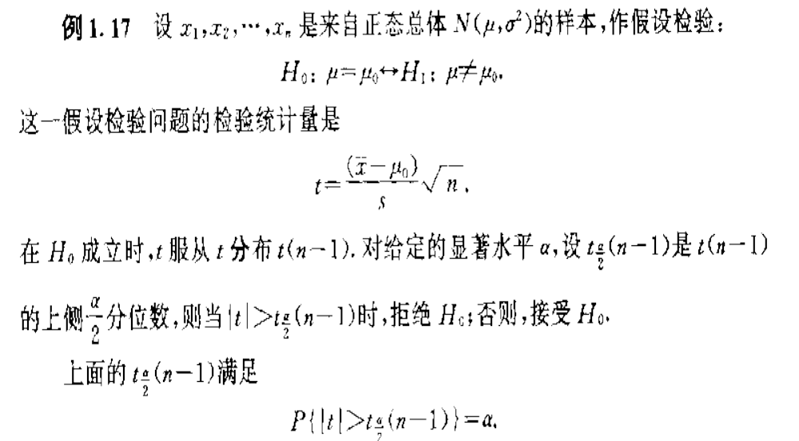
p值检验法

Slide 36
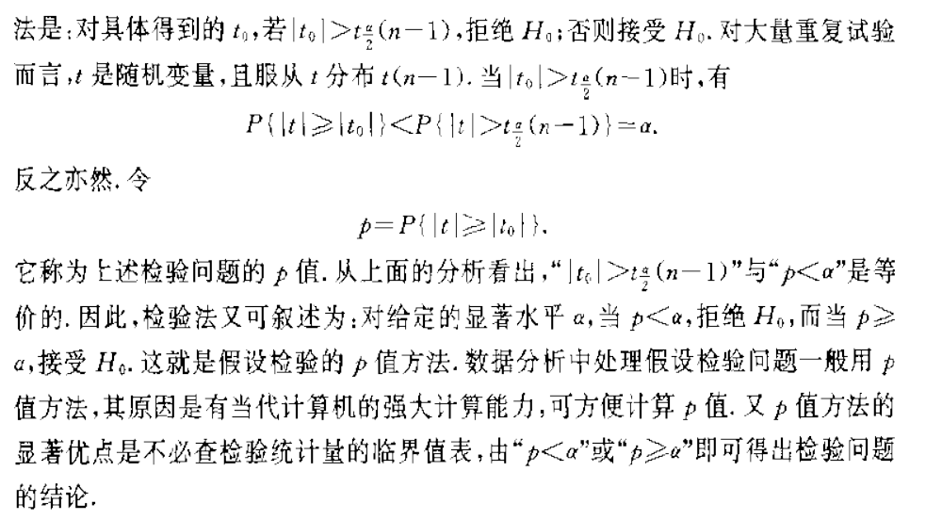

Slide 37

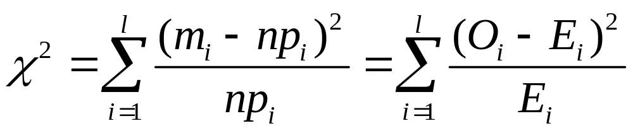
1.2.3 正态性检验与分布拟合检验
1.
检验法
检验问题：
统计量
np_{i}为理论频数, m_{i}为实际频数.

Slide 38
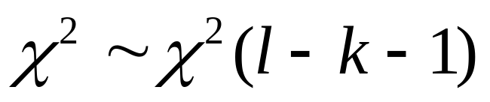

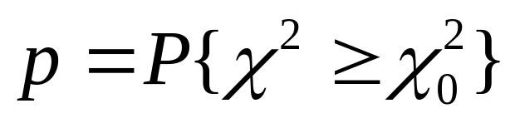

当样本容量充分大且原假设为真时
: 原假设指定的分布类中待估参数的个数
计算

Slide 39
2. 经验分布拟合检验方法
检验问题
出发点
经验分布函数与总体分布函数之间的差异
常采用的统计量:

Slide 40



Kolmogorov-Smirnov统计量
2. Anderson-Darling统计量
3. Cramer-von Mises统计量

Slide 41



计算

Slide 42










3. 正态性
检验方法
…
原假设成立时,统计量的值接近1,统计量值
过小是极端情况

Slide 43

例1的检验结果：

Slide 44



1.3 多元数据的数字特征与相关分析
1.3.1 二元数据的数字特征及相关系数
二元总体
观测数据
数据观测矩阵

Slide 45







均值向量
协方差矩阵

Slide 46






相关系数
当样本容量充分大时
假设
当总体为二元总体,且原假设成立时

Slide 47





1.3.2 多元数据的数字特征及相关矩阵
总体:
样本数据：
样本观测矩阵
……
……

Slide 48






Slide 49



均值向量
协方差矩阵

Slide 50



相关系数

Slide 51

Pearson相关矩阵

Slide 52





标准化数据
标准化观测矩阵

Slide 53
例1.5 某种矿石有两种有用成分A，B。取10个标本，分析每个标本中成分A的含量百分数x（％）及y（％）的数据如下：
X（％） 67 54 72 64 39 22 58 43 46 34
Y（％） 24 15 23 19 16 11 20 16 17 13

Slide 54


Slide 55


